Slide 1
Respalda tu información de forma segura,
Acronis te ayuda!
Alejandro López
Ingeniero de Soluciones
para Latinoamérica
alejandro.lopez@acronis.com

Slide 2
Un nuevo mundo de amenazas
Desastres naturales
Pandemias
Fallos de hardware y daños de software
Eliminación de datos por accidente
Ciberataques
Solo un 6 % de las interrupciones de los servicios están causadas por desastres naturales⁽¹⁾
Afectan a las instalaciones y la infraestructura
Requieren un tipo distinto de planificación
Afectan a la población
Hasta 30 millones de pymes son vulnerables a los fallos informáticos si no hay una supervisión exhaustiva⁽²⁾
El 14 % de las pérdidas de datos han sido provocadas por errores humanos, como la eliminación o la sobrescritura de archivos⁽³⁾
El 93 % de las empresas han sufrido ciberataques en los tres últimos años⁽²⁾
Los ataques de malware han aumentado un 25 %⁽⁴⁾
En 2024 los ciberdelitos costarán seis billones de dólares al año⁽⁴⁾
Amenazas naturales
Amenazas humanas
(1) ActualTech Media; (2) IDC; (3) TechRadar; (4) Symantec 2023 ISTR.
Notes:
1 in 4 businesses are prepared for a cyber attack even though there’s a hacker attack every 39 seconds (Symantec)
77% can’t identify a source link, 70% think a malicious URL safe
50% of businesses haven’t updated their security in 3 years, 47% don’t have a data security strategy in place (SmallBizTrends)

Slide 3
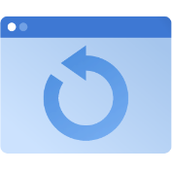
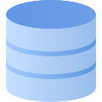
Puesta en marcha y crecimiento rápidos, con una solución SaaS lista para usar
Fácil despliegue y proceso de incorporación completo que aceleran para el partner el lanzamiento al mercado.
Revisión de Gartner Peer
Con el modelo predeterminado alojado por Acronis*, puede:
Centrarse en el servicio a sus clientes, ya que Acronis se ocupa del mantenimiento de todos los componentes de la solución SaaS
Ahorrar dinero e incrementar sus márgenes, gracias a que se reduce el tiempo dedicado a la instalación y configuración de la solución de copia de seguridad
Adaptarse fácilmente, eliminando la necesidad de comprar y mantener hardware adicional
Evitar inversiones anticipadas o riesgos reales, los precios flexibles de pago por uso facilitan la oferta de nuevos servicios
Agilizar el ciclo de ventas, con una prueba de concepto (PoC) totalmente verificada en cuestión de horas
Consola de administración
Consola de copia de seguridad
Servidor de copia de seguridad
Almacenamiento en la nube
Administración de copias de seguridad
ENTORNOS DEL CLIENTE
* También se admiten totalmente los despliegues híbridos y alojados en el proveedor de servicios
Notes:
Unlike a software-only solution, Acronis is a vendor-hosted backup as a service (BaaS) solution. The only solution components required are lightweight backup agents. Once you install the Acronis agent, everything you need to set up, deploy and fully vet the solution is ready and waiting for you.

Slide 4
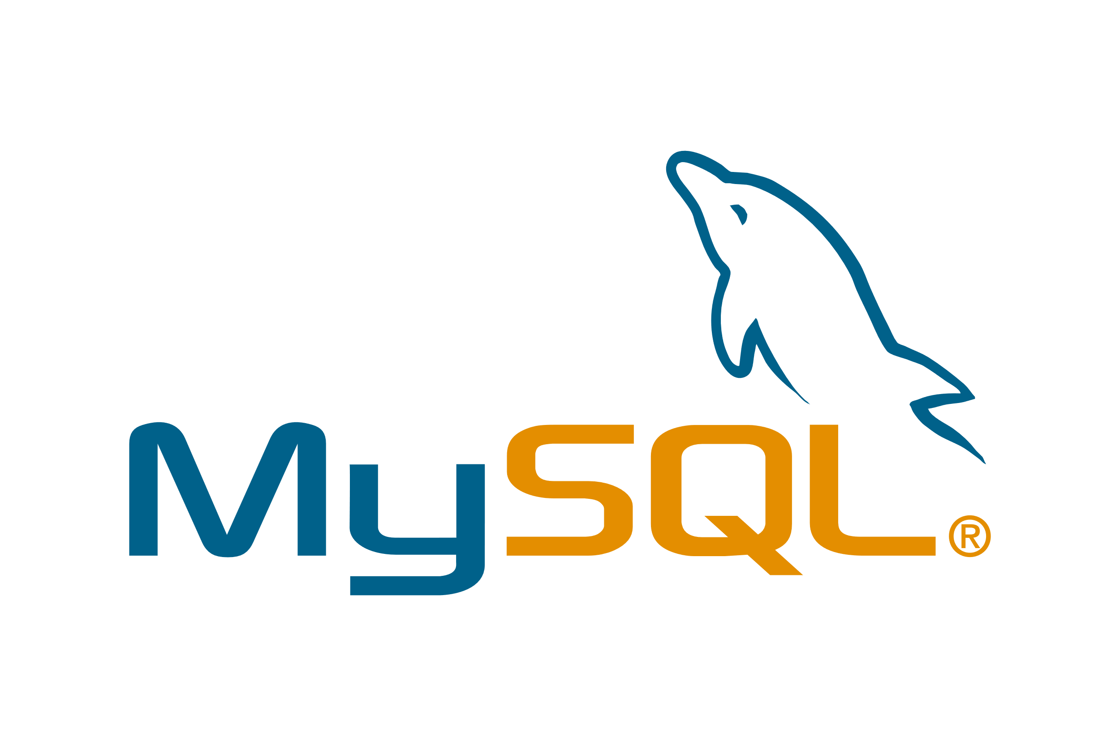
Protección para más de 20 plataformas desde una sola consola
Azure
Windows Server
PC Windows
Exchange
SQL Server
Share Point
Active Directory
Hyper-V
Microsoft 365
Google Workspace
Amazon EC2
Servidor Linux
Mac
iPhone
iPad
Android
SAP HANA
MariaDB
MySQL
Optimice la oferta de ciberprotección con una única solución
VMware vSphere
Oracle x86 VM Server
Oracle Database
Red Hat Virtualization
Linux KVM
Citrix XenServer
Virtuozzo
Nutanix
Notes:
Increase productivity and keep user-error at bay working with just one solution for all customer needs, rather than switching between per-use-case tools.
Acronis protects over 20 workloads:
It supports all major hypervisors: an agent-less backup for VMware vSphere, Microsoft Hyper-V, Virtuozzo, and agent-based for Citrix XenServer, Linux KVM, Red Hat Enterprise Virtualization, Oracle VM Server, and Nutanix Acropolis
Windows, Linux, Mac desktops and servers
It protects machines in all environments: in a local data center, in private cloud or in a public cloud like AWS or Azure
In addition to backup and recovery of Office 365’s Exchange Online it allows to protect OneDrive for Business and SharePoint Online
G Suite: Gmail, Drive (including Team Drives), Calendar and Contacts
The backups are application-aware for Microsoft Exchange, SQL Server, SharePoint, Active Directory, Oracle Database, and SAP HANA
iPhone, iPad, Android mobile devices
Plus, it can backup websites’ files and MySQL databases

Slide 5
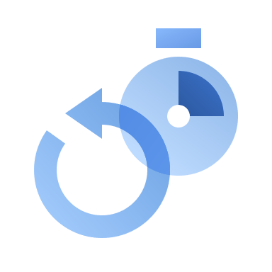
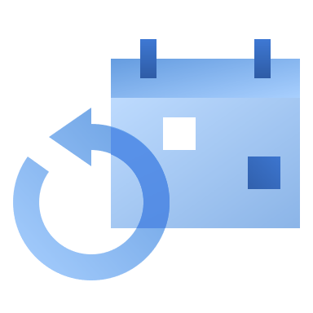
Configuración de copia de seguridad personalizable
Directivas de retención flexibles
Diversos tipos de copia de seguridad
Programación personalizable de las copias de seguridad
Defina una regla de retención de copias de seguridad y aplíquela a un dispositivo específico o a un número de máquinas. Puede almacenar las copias de seguridad de manera indefinida, limitar el número de copias de seguridad por máquina, o especificar el tiempo que desea conservar los archivos de copia de seguridad.
Obtenga copias de seguridad de discos/volúmenes (con toda la información necesaria para que arranque el sistema operativo), archivos o carpetas específicos, estados del sistema (sistemas Microsoft Windows) o la configuración de ESXi.
Realice copias de seguridad en función de la programación y frecuencia deseadas: mensual, semanal, diaria, cada hora, o incluso cada 10 minutos. También puede limitar el número de copias de seguridad que se ejecutan simultáneamente.

Slide 6
Opciones flexibles de despliegue
Alojado por Acronis
Modelo híbrido
Alojado por el proveedor
Solución SaaS lista para utilizar con almacenamiento en la nube
Aproveche la inversión en su propio almacenamiento en la nube
Consiga control total sobre el sistema de protección de datos
Almacenamiento en la nube gestionado por Acronis
Sistema Acronis Protect Cyber Cloud alojado por Acronis
Almacenamiento en la nube alojado por el proveedor de servicios
Sistema Acronis Cyber Protect Cloud alojado por Acronis
Almacenamiento en la nube alojado por el proveedor de servicios
Sistema Acronis Cyber Protect Cloud alojado por el proveedor de servicios
Notes:
Control the deployment by choosing the model that’s right for you – from Acronis-hosted (turnkey SaaS solution), hybrid (cloud storage hosted by service provider), or service provider-hosted (private cloud).

Slide 7
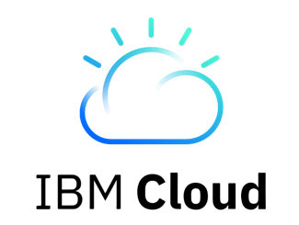
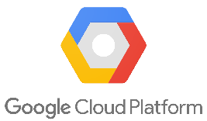
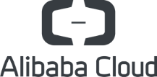
Opciones flexibles de almacenamiento
Cumpla los requisitos en cuanto a coste o soberanía de datos.
Almacenamiento en la nube
Otras soluciones nos limitaban a una situación en la que nos veíamos obligados a decir a nuestros clientes que había determinadas cosas que no podían hacer. Con Acronis tenemos flexibilidad total, y esto nos permite ofrecer la mejor experiencia al usuario.
Jason Amato, Director de marketing en Centorrino Technologies
Acronis Cyber
Cloud
Tres opciones de almacenamiento en la nube*
Otras nubes públicas
(a través de puerta de enlace)
Almacenamiento en la nube suyo o de otro distribuidor
Almacenamiento local
Discos locales
Recursos compartidos NFS y SMB/CIFS/DFS
Acronis
Cyber Infrastructure
Notes:
Currently, the native integration with Google Cloud Platform and Microsoft Azure storage is available in Acronis data centers in the United States (US2, US5), France (EU1), and England (EU3). To add Google Cloud Platform and Microsoft Azure as backup destinations in other data centers you can use the Acronis Cyber Backup Gateway software component.
Three turnkey cloud storage options with no configuration required:
Google Cloud Platform
Microsoft Azure
Acronis Cyber Cloud Storage
Other public cloud providers via Acronis Backup Gateway
Amazon S3
IBM Cloud (S3)
Alibaba Cloud (S3)
IIJ (S3)
Cleversafe (S3)
Other S3 compatible storage solutions
with V2 authentication type
Swift object storage
Softlayer (Swift)
Your own or third-party external NFS shares
Local storage
Acronis Storage clusters
Folders on the backed up machines
Networked storage – SMB/CIFS/DFS and NFS shares

Slide 8
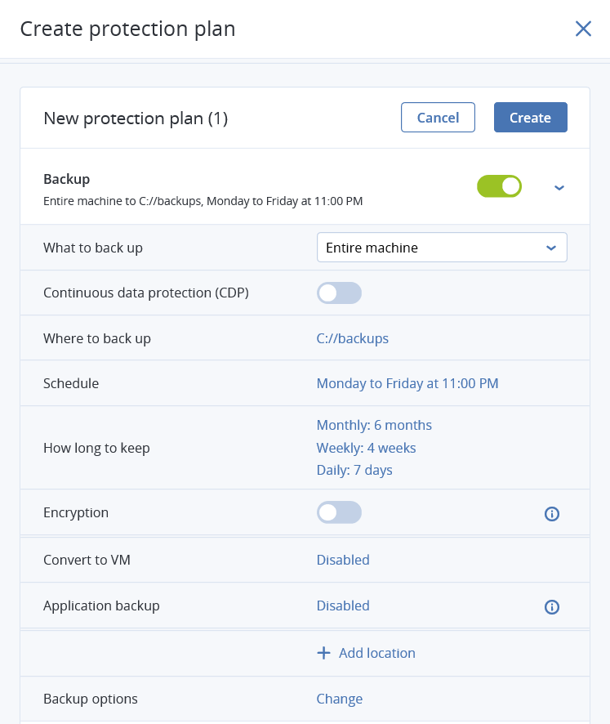
Copias de seguridad de imagen completa y a nivel de archivos
Cree una copia de seguridad de archivos individuales o proteja toda una empresa con unos cuantos clics
Copia de seguridad a nivel de archivos: utilice esta opción para proteger determinados datos, reducir el tamaño de la copia de seguridad y ahorrar espacio de almacenamiento.
Copia de seguridad de imagen completa: haga copia de seguridad de todo el sistema de forma sencilla en un solo archivo, lo que permite realizar restauraciones desde cero.
Recuperación instantánea: en caso de desastre, puede restaurar fácilmente toda la información en nuevo hardware.
¿Por qué?
Garantiza la continuidad de la actividad empresarial con opciones de copia de seguridad flexibles y evita el tiempo de inactividad y la pérdida de datos.

Slide 9
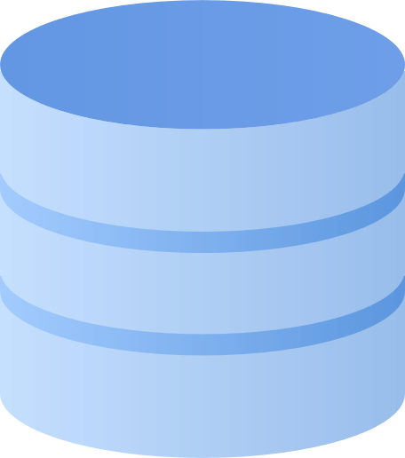
Acronis Universal Restore
Restaure sistemas Windows y Linux en hardware diferente
Realice una recuperación rápida y sencilla del sistema en un hardware distinto, incluida la recuperación desde cero en entornos físicos, virtuales o en la nube.
Después de recuperar una imagen de disco tal cual, Acronis Universal Restore analiza la nueva plataforma de hardware, y adapta la configuración de Windows o Linux a los nuevos requisitos.
Imagen de disco
Restauración
Original
500 GB
Destino
2 TB
Universal Restore
(HAL, CPU, SCSI/SAS/RAID)
Controladores
¿Por qué?
Reduce los objetivos de tiempo de recuperación (RTO) y garantiza una migración del sistema fácil y rápida con solo unos clics.

Slide 10
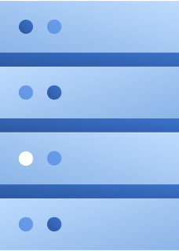
El mejor RTO del sector con Acronis Instant Restore
Acronis Instant Restore es una tecnología patentada que permite recuperar en cuestión de segundos los sistemas Windows o Linux (físicos o virtuales), directamente desde el almacenamiento de copia de seguridad en su host Microsoft Hyper-V o VMware vSphere ESXi, sin traslado de datos.
Cómo funciona
Conectar el almacenamiento NFS virtual
Registrar la máquina virtual
Aplicar Universal Restore
Iniciar/detener la máquina virtual
Ventajas
Acronis Cyber Protect Cloud
Tiempo de recuperación (RTO) de segundos
Recuperación de cualquier servidor virtual, físico o en la nube, Windows o Linux
Reducción del uso de la red
Crear el recurso compartido virtual NFS
Acceder al almacenamiento NFS
Abrir los archivos de máquina virtual
Máquina virtual
VMware ESXi/
Microsoft Hyper-V
Servidor NFS virtual de Acronis
Imagen de copia de seguridad
(Funciona con copias de seguridad en almacenamiento local, recursos compartidos de red o la nube)
Obtener solo los datos solicitados
Notes:
Disk-imaging technology, faster storage, and new protocols have changed RTOs from hours to minutes. However, now many businesses cannot afford even minutes and seek for ways to reduce the RTOs to seconds or even zero.
While these RTOs can be achieved by traditional technologies, like replication, high-availability, or fault tolerance, they can carry a high total cost of ownership (TCO), prohibitive for small businesses.
Luckily, new technologies such as Acronis Instant Restore are here to help you achieve RTOs of seconds, without high cost.
Acronis Instant Restore lets you boot a copy of your system on an existing Microsoft Hyper-V or VMware vSphere ESXi host directly from the backup storage without moving data. Since you are not moving data, the recovery time is down to seconds.

Slide 11
Copias de seguridad inmutables
Refuerce el cumplimiento de normativas y evite la pérdida de datos retrasando la eliminación de las copias de seguridad
Asegúrese de no perder ninguna copia de seguridad y garantice la rápida recuperación de los datos tras un ataque de malware o en caso de eliminación accidental o maliciosa de las copias de seguridad.
Casos de uso:
Actividad externa maliciosa (p. ej., datos dañados o comprometidos)
Eliminación accidental de datos
Actividad interna maliciosa (p. ej., modificación de la retención de copias de seguridad o eliminación de los puntos de restauración)
Hackers
Eliminación accidental
Ataques de ransomware
¿Por qué?
Garantiza que los datos están siempre protegidos y son recuperables ante cualquier caso de fallo.

Slide 12
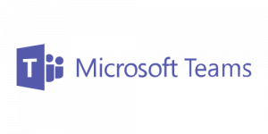
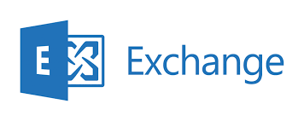
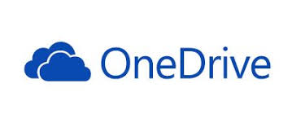
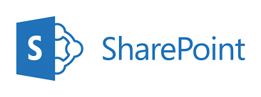
Protección total para Microsoft 365
Copia de seguridad para Microsoft Exchange Online
Copia de seguridad para Microsoft OneDrive para empresas
Copia de seguridad para Microsoft SharePoint Online
Copia de seguridad para Microsoft Teams
Con protección de llamadas
Copia de seguridad desde centros de datos de Microsoft directamente en almacenamiento en la nube.
Proteja automáticamente nuevos usuarios, grupos y sitios de Microsoft 365.
Busque en las copias de seguridad de Microsoft 365 para acceder rápidamente a los datos que contienen
Almacenamiento alojado en la nube de Acronis para los datos de Microsoft 365, sin coste adicional para licencias por puesto.
Novedad

Slide 13
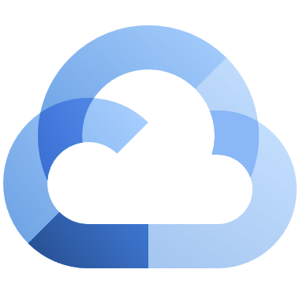
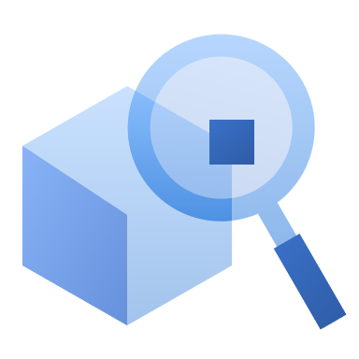
Copia de seguridad de Google Workspace
Una solución práctica nube a nube sin instalación alguna.
Opciones de almacenamiento en la nube listas para utilizar que incluyen Google, Microsoft y Acronis.
Protección para Gmail, Drive (incluido Team Drives), Calendario y Contactos.
Opciones flexibles de restauración: desde componentes individuales hasta todos los datos de Drive y Gmail de un usuario.
Búsquedas en copias de seguridad de Google Workspace, con opciones de metadatos y texto completo (copia del cuerpo del mensaje de correo electrónico).
Verificación de la autenticidad
de los archivos en copias de seguridad de Drive con blockchain.
Almacenamiento alojado por Acronis para Google Drive y OneDrive
Novedad
Notes:
With Acronis, you, as a service provider, can increase recurring revenues among existing customers – and attract new ones – by delivering readily available, top-notch, cost-effective G Suite data protection services. With fast backups, reliable point-in-time recovery, flexible restore and cloud storage options, as well as quick-search functionality, Acronis Cyber Backup Cloud gives you a lot to offer your customers – with no additional installation required.

Slide 14
La copia de seguridad no basta

Slide 15
Acronis Cyber Protect Cloud: Advanced Disaster Recovery

Slide 16
Casos de interrupción de la actividad empresarial
25 %
51 %
70 %
93 %
de las violaciones de datos de 2023 fueron provocadas por la eliminación o la sobrescritura no intencionadas de archivos o carpetas¹
de las violaciones de datos de 2023 fueron provocadas por ataques delictivos o maliciosos¹
de las organizaciones es probable que sufran interrupciones de su actividad para 2023 debido a la pérdida irrecuperable de datos²
de las empresas han sufrido ciberataques en los tres últimos años³
1) PONEMON INSTITUTE, 2023.
2) GARTNER, 2023.
3) IDC, 2023.

Slide 17
Los clientes no pueden permitirse tiempos de inactividad
4/10
empresas sufrieron una fuga de datos en 2023
14,1 horas
media anual de tiempo de inactividad en las empresas
8600 dólares
coste medio por hora de inactividad no planificada para una pyme
545 horas
media anual de productividad laboral perdida

Slide 18
Tenga en cuenta lo previsible y lo imprevisible
Normativas y cumplimiento
Mejor planificación para las personas (nivel empresarial y personal)
Ubicaciones geográficas dispersas
Datos y dispositivos activos en otros lugares
Antes, gestionar este caso no habría sido posible.
Dificultad para obtener los datos para su copia de seguridad y recuperación
Comunicaciones y formación
Consideraciones
para el nuevo mundo
Teletrabajo
Protección de la cadena de suministro
Cuando dispone de una plataforma completa, accede a un poder real: da igual dónde se encuentren sus clientes y qué dispositivos utilicen.
Priorización de datos, sistemas y necesidades
Documentación, automatización y pruebas
Exposición a un mayor riesgo fuera de la infraestructura normal de la TI

Slide 19
La copia de seguridad no es recuperación ante desastres
Copia de seguridad
Recuperación ante desastres
Sus datos
Datos de copia de seguridad
Sus datos
Datos de copia de seguridad
Infraestructura de nube para ejecutar los servidores

Slide 20
Copia de seguridad frente a recuperación ante desastres
 | Copia de seguridad | Recuperación ante desastres
Funciones principales | Protección frente a la pérdida de datos | Alta disponibilidad de las aplicaciones críticas Recuperación rápida después de un desastre
Dispositivos objetivo | Servidores, estaciones de trabajo, dispositivos móviles | Servidores físicos o virtuales
Requisitos de recuperación | Prevención de pérdida de datos Capacidad para restaurar/acceder rápidamente a elementos concretos | Conmutación de las cargas de trabajo esenciales a un entorno en otra ubicación, libre de malware Conmutación tras recuperación al sitio principal
Infraestructura necesaria | Niveles de almacenamiento local y externo de copias de seguridad | Almacenamiento externo de alto rendimiento Recursos informáticos y de red Software de administración de recuperación ante desastres
Tipo de almacenamiento | Almacenamiento de acceso poco frecuente (cold) | Almacenamiento de acceso inmediato (hot) o intermedio (warm)
Tiempo para recuperar aplicaciones | De horas a días | De minutos horas
Frecuencia de uso | A menudo | En momentos críticos

Slide 21
Los proveedores de servicios con visión de futuro incrementan los ingresos con la recuperación ante desastres como servicio (DRaaS)
Proteja los datos, las aplicaciones y los sistemas más allá de las copias de seguridad
Aumente el ARPU
Venda más servicios de ciberprotección
Consiga más margen en servicios muy demandados
Mejore la tasa de adhesión y venda más
Mejore los SLA
Evite los tiempos de inactividad de forma proactiva
Corrección más rápida con protección de endpoints y datos mejorada
Consiga más clientes y mejores acuerdos de nivel de servicio (SLA)
Controle los costos
Reduzca los gastos utilizando una herramienta para todas las tareas diarias:
Incorporación
Supervisión
Administración
Asistencia
Sin necesidad de nuevo hardware/personal
Disminuya la rotación de clientes
Mejore la satisfacción de los clientes y consiga que vuelvan por más
Demuestre el valor y simplifique las renovaciones
Con más servicios mejora la fidelización de los clientes
Oferta
DRaaS
Ingresos adicionales fáciles:
Poca inversión
Solución lista para utilizar para endpoints protegidos de Acronis Cyber Protect Cloud
Mejor protección para sus clientes

Slide 22
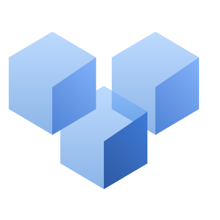
¿Quién necesita recuperación ante desastres?
Empresas que:
Sectores clave
Dependen de aplicaciones y datos esenciales
¿Están sujetas a requisitos de cumplimiento normativo?
Tienen cadenas de suministro estrictas
Están ubicadas en áreas propensas a desastres
Carecen de recursos técnicos
Tienen gran dependencia de la TI para el funcionamiento empresarial
No tienen experiencia en recuperación ante desastres
Servicios financieros
Atención sanitaria
Sector legal
Transporte
Servicios empresariales
Fabricación
Construcción

Slide 23
Acronis Cyber Protect Cloud con Advanced Disaster Recovery
Menos tiempo de inactividad
Minimice la complejidad
Incremente los ingresos recurrentes
Consiga que sus clientes se pongan en marcha en cuestión de minutos activando sus sistemas de TI en Acronis Cloud, con plena conectividad de sitio a sitio, y la posibilidad de recuperarlos en hardware similar o diferente.
No es necesario añadir, aprender a utilizar ni administrar otra plataforma. Es una solución para cualquier carga de trabajo, que se gestiona con una sola interfaz y que permite crear un servicio de ciberprotección total.
Ofrezca más valor, estreche las relaciones con los clientes y aumente la retención ofreciéndoles los servicios de recuperación ante desastres que buscan sin dejar de incrementar sus propios ingresos recurrentes mensuales al mismo tiempo.

Slide 24
Recuperación ante desastres para cualquier carga de trabajo de servidores
Máquinas físicas y virtuales
Windows
Linux
VMware vSphere
Microsoft Hyper-V
Linux KVM
Red Hat Virtualization
Citrix XenServer
Plataformas de virtualización
Servidores en la nube para replicación de aplicaciones en tiempo real
Para aplicaciones con replicación integrada como SQL Server AlwaysOn
Windows Server
Exchange
SQL Server
Share Point
Active Directory
Hyper-V
Citrix XenServer
Servidor Linux
VMware vSphere
Red Hat Virtualization
Linux KVM
Notes:
Acronis Disaster Recovery Cloud is a single solution to meet the needs of small and medium-sized enterprises.
Enable disaster recovery for any SME use case, including support for Windows and Linux, major hypervisors, applications, and virtual appliances.

Slide 25
Disfrute de arquitectura de alto nivel
Centros de datos de Acronis
Sitios de recuperación en la nube
Todos los componentes de DRaaS listos para utilizar.
Fases de prueba de concepto y despliegue más sencillas y rápidas.
Todas las operaciones de recuperación ante desastres se realizan desde una única consola web.
Consolas web de copia de seguridad y recuperación ante desastres
Servidores de copia de seguridad y recuperación ante desastres
Almacenamiento de datos de acceso inmediato (hot)/poco frecuente (cold)
Consola de administración
Computación bajo demanda
Enrutador virtual
Entornos cliente
Agente para Hyper-V
Agente para VMware
Agente para Windows
Agente para Linux
Hyper-V
VMware
Windows Server
Servidor Linux
Administrador
MV
MV
MV
MV
MV
MV
Plataformas de virtualización
Otras plataformas virtuales y máquinas físicas
Notes:
All DRaaS components out-of-the-box
Launch DRaaS business quickly, with no CAPEX. Acronis offers all DRaaS components out-of-the-box, including:
Acronis-hosted recovery infrastructure (multiple data centers worldwide)
Acronis-hosted multi-tenant DR/backup management server and web console
Acronis-hosted multi-tenant client management server and web console
Easier and quicker proof of concept (PoC) and deployment stages
With Acronis, you can conduct a full-scale PoC and production deployment for a client in mere hours, not weeks or months.
Eliminate the need to install additional hardware on customer premises since the DR management server is hosted in the Acronis cloud
Avoid complex installations. The only solution components required on the customer premises are the VPN virtual appliance and lightweight backup agents
All key DR operations done from a single web console
The intuitive, touch-friendly, web-based console ensures you can easily implement most disaster recovery activities, including network configuration, failover testing, and failback.

